Slide 1
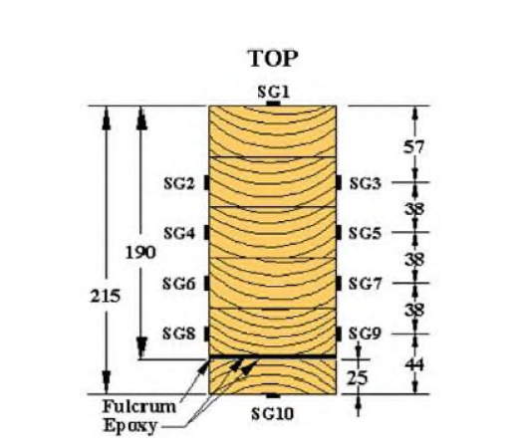
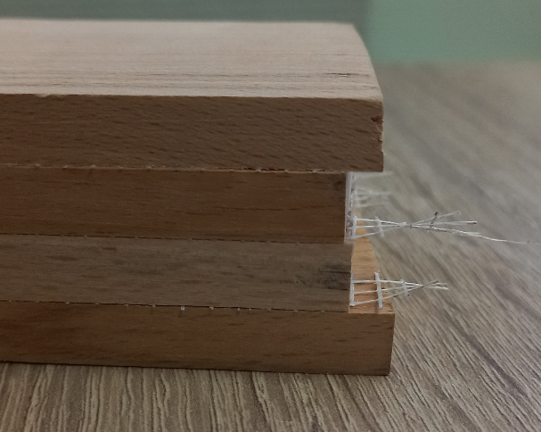
МЕЖВУЗОВСКАЯ АКСЕЛЕРАЦИОННАЯ ПРОГРАММА
АКСЕЛЕРАТОР ХОУМНЕТ
Клееный брус армированный стекловолокном
ЛИДЕР КОМАНДЫ: СКИРДИН ДМИТРИЙ

Slide 2
ВВЕДЕНИЕ В ПРЕДМЕТНУЮ ОБЛАСТЬ
Мы разрабатываем полностью экологичный клееный брус армированный стекловолокном, с незначительным увеличением массы, для строительных компаний. Наши клееные конструкции, которые примерно в 1,5 раза прочнее, по сравнению с массивной древесиной, и в 1,27 раза прочнее клееных конструкций без армирования.

Slide 3
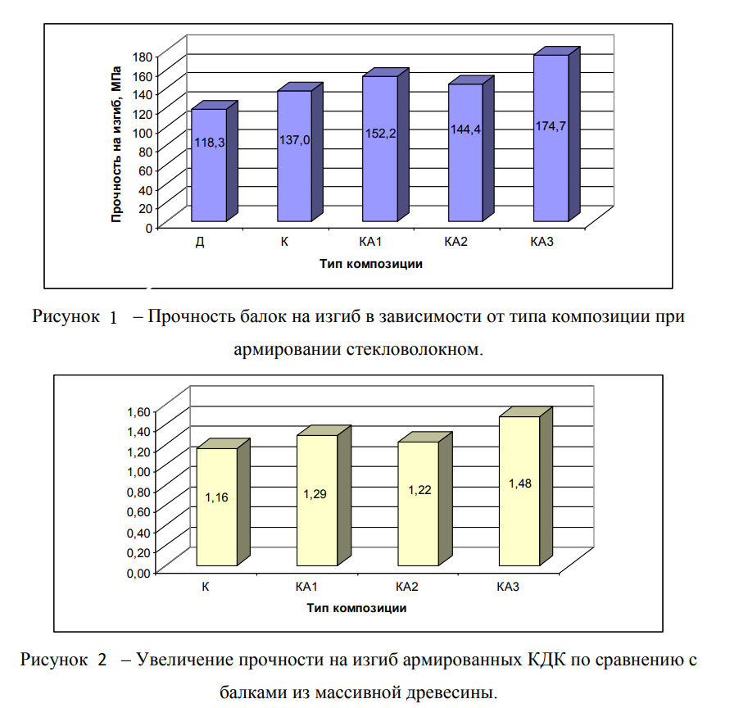
АКТУАЛЬНОСТЬ
Сейчас строительстве не применяется метод армирования клееных конструкций.
Этот способ армирования, является наиболее экономически выгодным и будет иметь успех в сфере строительства.
Рис. 1
1 серия – марка Д выполнена из массивной древесины и являлась контрольной для других композиций; 2 серия – марка К выполнена из клееной древесины без армирования; 3 серия – марка КА1 выполнена из клееной древесины с армированием нижней растянутой зоны бруса; 4 серия – марка КА2 выполнена из клееной древесины с армированием верхнего сжатой зоны бруса; 5 серия – марка КА3 выполнена из клееной древесины с армированием нижнего и верхнего слоев древесины
Руденко О.Л. «Упрочнение деревянных клееных конструкций методом армирования стекловолокном», 2021

Slide 4
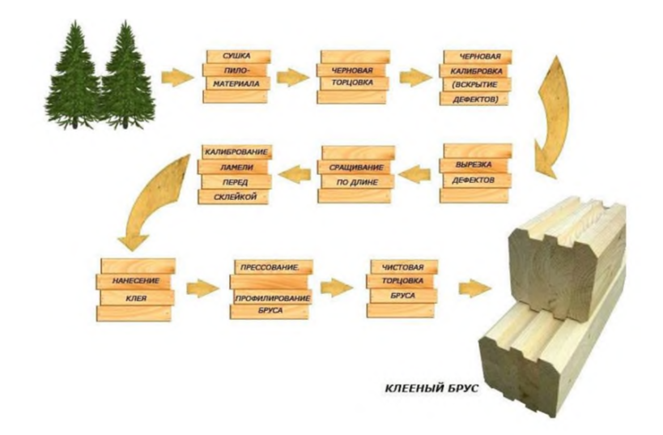
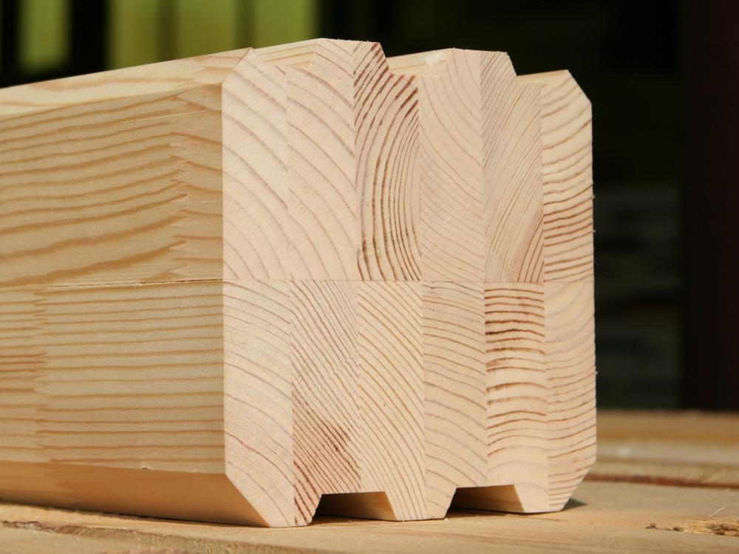
ПРОБЛЕМА
Клееный брус имеет недостаточная прочность, усложнение проекта. За счет этого увеличивается конечная стоимость
Брус армированный стекловолокном – прочный без значительного роста к массе и цене

Slide 5
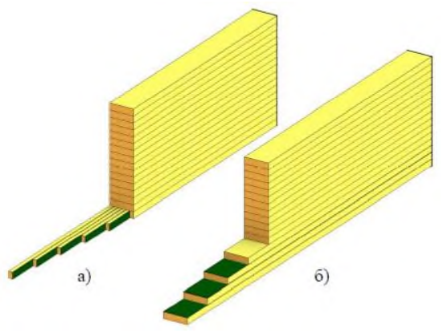
ОПИСАНИЕ ПРОДУКТА И ТЕХНОЛОГИИ
Темпы строительства деревянных сооружений и конструкций с каждым годом увеличиваются – сильно возрос интерес к армированным деревянным клееным конструкциям
В нашем изделии повышена прочность клееных конструкций в полтора раза по сравнению с массивной древесиной без значительного увеличения массы
Смесь углеродных и стеклянных волокон позволяет создать недорогой композит, обладающий повышенной жесткостью ввиду высоких механических характеристик углеродных волокон и малой стоимости стекловолокна
На сегодняшний день аналогичные разработки на рынке отсутствуют
Рис. 3 Разработанная модель усиления деревянных конструкций с вертикальным и горизонтальным размещением стеклоткани.

Slide 6
КОНКУРЕНТЫ
 | Повышенная прочность и надежность | Средняя рыночная стоимость | Простое изготовление
Клееный брус, армированный стекловолокном (мы) | + | + | +
Армированный клееный брус от Лес-Техно (единственный производитель) | + | - | -
Клееный брус Технодрев Новый лес | - | + | +
Массивная древесина Технодрев Стройресурс Стройпортал | - | + | +

Slide 7
АНАЛИЗ РЫНКА
Весь спектр услуг создания, продажи и строительства армированным стекловолокном, клееным брусом, для всех сегментов.
Объем рынка по россии
TAM
Строительные компании, застройщики, строительные магазины.
Объем рынка по Белгороду, Воронежу и Курску
SAM
Строительные магазины и компании. Посчитать объем рынка по Белгороду Кубы + деньги
SOM

Slide 8
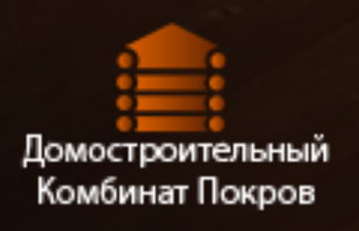
ЦЕЛЕВАЯ АУДИТОРИЯ
В2В направлен на спонтанный спрос. Клиенты всегда знают, что им нужно и в каком объеме, поэтому классическая реклама с призывами здесь плохо работает.
В2В2С – для тесного сотрудничества основного бизнеса с вспомогательными компаниями. Совместная деятельность направлена на удовлетворение потребностей конечного потребителя продукта.

Slide 9
БИЗНЕС-МОДЕЛЬ
Проблема Клееный брус недостаточно прочный, что вызывает дополнительные расходы и сложности | Решение Создаем клееный брус армированный стекловолокном | Уникальные ценностные предложение Значительное увеличение прочности клееного бруса, без значительного роста веса и цены |  | Нечестное преимущество Уникальная технология армирования | Сегменты клиентов Строительные компании, занимающиеся строительством и продажей клееного бруса Строительные компании готовые к сотрудничеству
 | Ключевые метрики Повышенная прочность клееного бруса Развитие и популярность у покупателей |  |  | Каналы Реклама, сотрудничество со строительными магазинами, свой сайт
Структуры расходов Специальное оборудование; строительство цеха и склада; древесина, клей, стекловолокно; производство; сотрудники; разрешения, налоги |  |  | Источники доходов Продажа бруса, субсидии от государства

Slide 10
ТЕКУЩИЕ РЕЗУЛЬТАТЫ
Разработана рациональная схема армирования. На основании проведенных теоретических и экспериментальных исследований упрочнения клееных деревянных балок и конструкций методом армирования стекловолокном
Образование идеи
Изучение литературы
Победа на акселераторе
Основание бизнеса
Развитие бизнеса
Акселерация
03.2024
04.2024
06.2024
02.2024
07.2024
07.2024

Slide 11
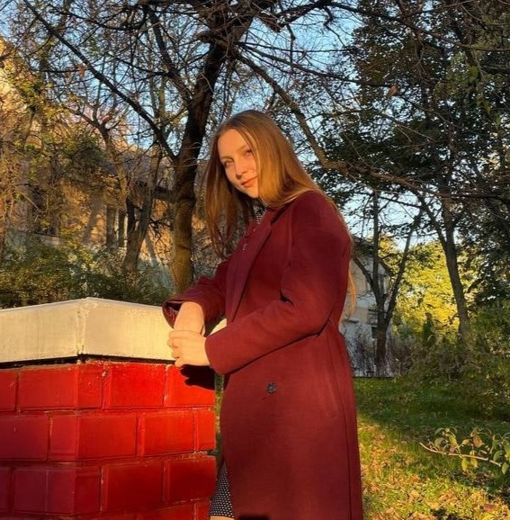
КОМАНДА
Ключевые члены команды WoodWorks
Фото
Фото
Фото
Фото
Фото
Скирдин
Дмитрий
Сергеевич
Лидер
Акиньшин
Илья
Сергеевич
Маркетолог
Бессонова
Анна
Владимировна
Дизайнер
Никита
Александрович
Манаков
Аналитик
Черненко
Серафим
Александрович
Администратор

Slide 12
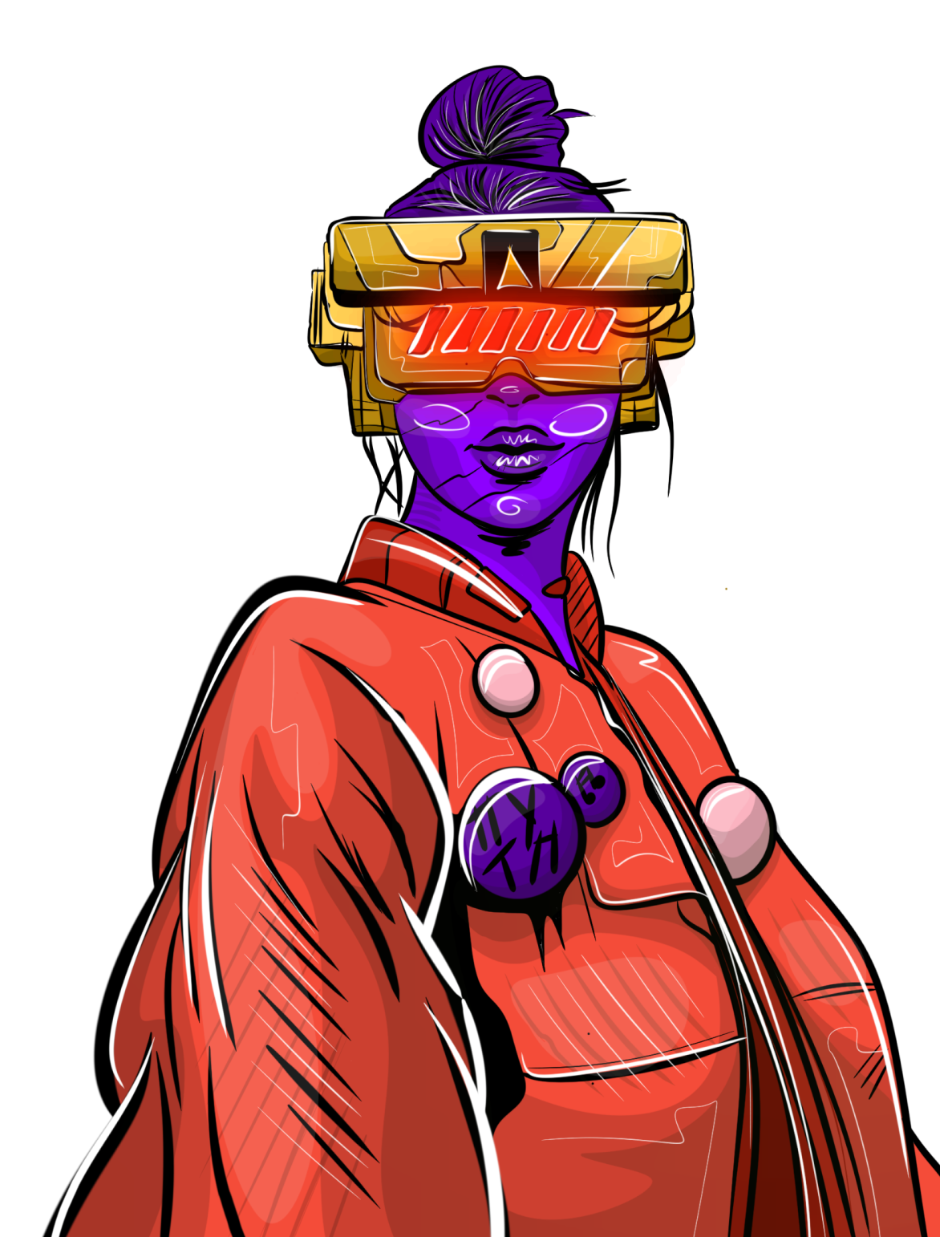
КОНТАКТЫ
@ВКонтакте
@Nidrix
darkfoxdarkfox@yandex.ru
+7 950 714 27 61

